Slide 1
Programación de Algoritmos
PGY1121
Escuela de Informática y Telecomunicaciones

Slide 2
Experiencia de Aprendizaje N° 1 Clase N° 1
Desarrollando un Algoritmo

Slide 3

Especialidades
Objetivos de la sesión
Conocer la definición y el propósito de los algoritmos para el desarrollo de soluciones.
Reconocer cómo los algoritmos se presentan de manera implícita y explícita en nuestra vida diaria.

Slide 4
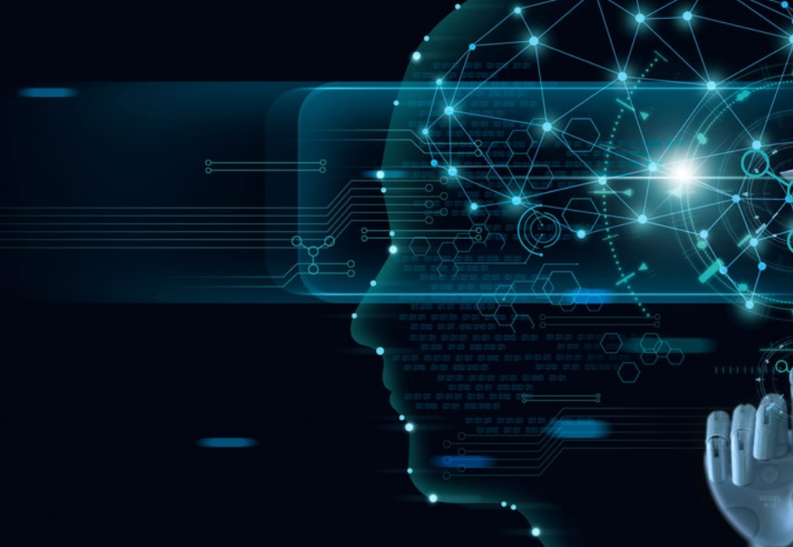
PGY1121
¿Qué es un Algoritmo?
Conjunto finito y ordenado de pasos o instrucciones no ambiguos que tiene el propósito de dar solución a un problema.

Slide 5
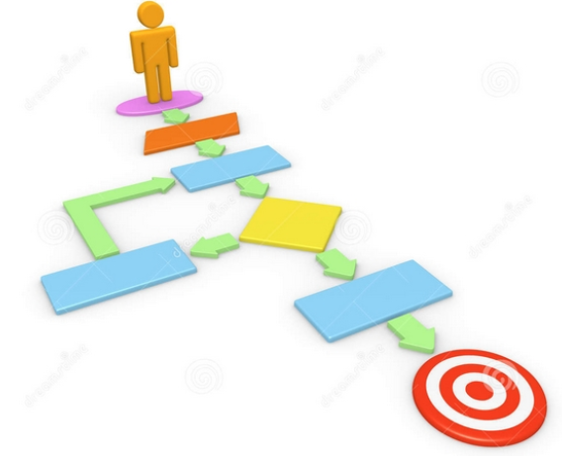
PGY1121
Características de los Algoritmos
Preciso: Los pasos a seguir y su orden.
Definido: Si se ejecuta por segunda vez, debe entregar el mismo resultado.
Finito: Que debe tener un fin.
Referencia imagen: https://sites.google.com/site/wikiadsigelinglesespanol/algoristhms

Slide 6

PGY1121
Partes de un Algoritmo
Entrada: Es la instrucción inicial, permite la lectura de los datos.
Proceso: Las operaciones de los datos.
Salida: Resultados obtenidos.

Slide 7
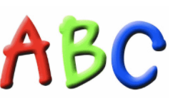
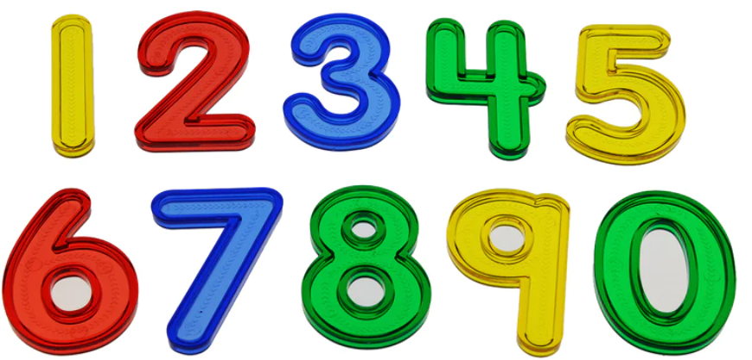
PGY1121
Tipos de Algoritmos
Cualitativo: Estos Algoritmos son aquellos en los que se describen los pasos de forma escrita.
Cuantitativo: Estos algoritmos son aquellos que utilizan cálculos matemáticos para definir los pasos del proceso.

Slide 8
PGY1121
Ejemplo de Tipos de Algoritmos
Cualitativo: Llamar por celular
Cuantitativo: Sumar dos números

Slide 9
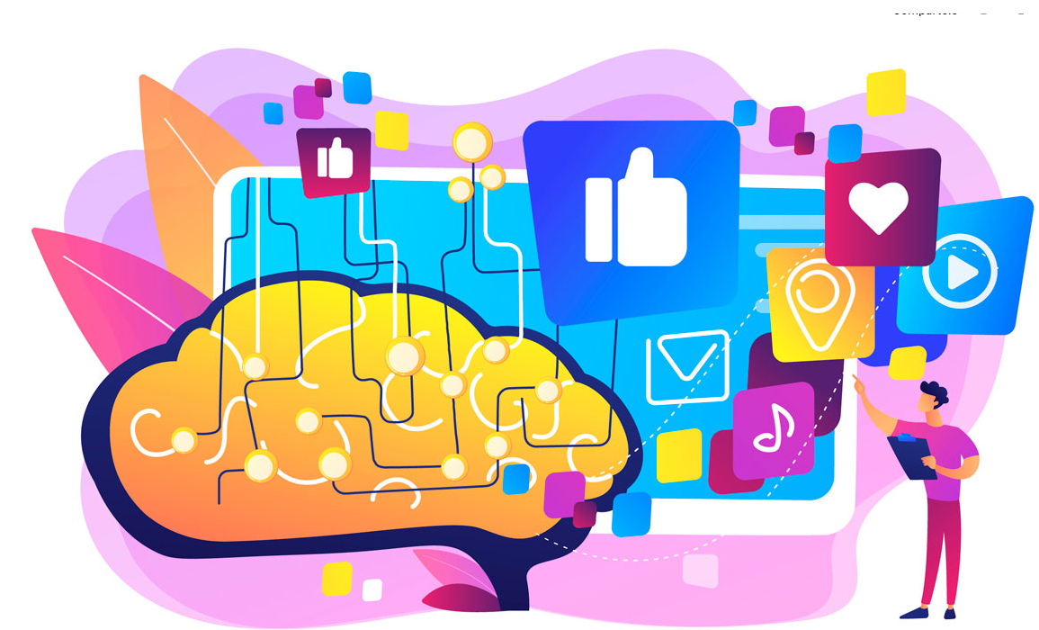
PGY1121
Ejemplo de Tipos de Algoritmos
¿Qué debo considerar para construir un Algoritmo?
Tener claridad del problema o caso.
Definir un objetivo para medir la solución del problema.
Elaborar el algoritmo de solución.
Ejecutar pruebas con la finalidad de verificar y validar los resultados.
Referencia imagen: https://www.yorokobu.es/hacia-la-dictadura-del-algoritmo-piensa-por-ti-elige-por-ti-decide-por-ti/

Slide 10
PGY1121
Ejemplo de Tipos de Algoritmos
Cualitativo: Llamar por celular
¿Cuál sería el problema?
Es hacer una llamada telefónica por celular a un contacto conocido.
¿Cuál sería la solución?
El conjunto de pasos que soluciona el problema, previo entendimiento del mismo.

Slide 11
PGY1121
Ejemplo de Tipos de Algoritmos
Cualitativo: Llamar por celular
Tomar el celular
Desbloquearlo
Seleccionar agenda
Buscar número telefónico
Marcar
Hablar
Cortar

Slide 12
PGY1121
Ejemplo de Tipos de Algoritmos
Cuantitativo: Sumar dos números
¿Cuál sería el problema?
¿Cuál sería la solución?
Encontrar los dos números que se quieren sumar
Inicio
Declarar (a,b,c)
Ingresar (a,b)
c= a+b
Mostrar (c)
Fin

Slide 13

PGY1121
Revisa el Video
https://www.youtube.com/watch?v=U3CGMyjzlvM
Notes:
Revisa en video: https://www.youtube.com/watch?v=U3CGMyjzlvM

Slide 14


PGY1121
Algoritmos
Comenta el video con tus compañeros y docente.
Entonces…..
¿Qué es un algoritmo cotidiano?

Slide 15
PGY1121
Ejercicios en clases
Cualitativos:
Cocinar un huevo frito.
Lavarte los dientes.
Prepararte para ir a un cumpleaños.
Cuantitativos:
Generar la tabla de multiplicar de un número dado por teclado.
Calcular el promedio de notas de la asignatura de PGY1121.
Calcular el IVA de una boleta de honorarios.

Slide 16
PGY1121
Guía de Ejercicios
Revisa los ejercicios prácticos semana 1.

Slide 17
Programación de Algoritmos
PGY1121
Escuela de Informática y Telecomunicaciones

